Slide 1
Z PAMIĘTNIKA 8 S
PAŹDZIERNIK

Slide 2
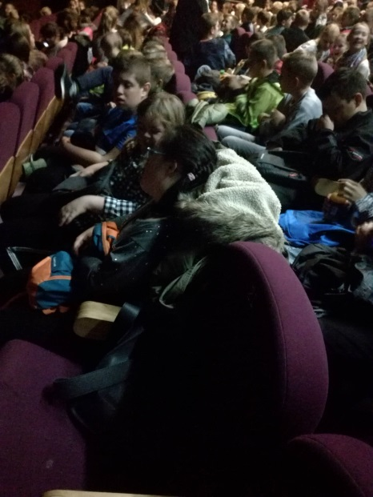
WYCIECZKA.
Dnia 4 października udaliśmy się na wycieczkę do
Myślenic.
W Myślenickim Ośrodku Kultury i Sportu
oglądaliśmy spektakl
pt. „Ania z Zielonego Wzgórza”.

Slide 3
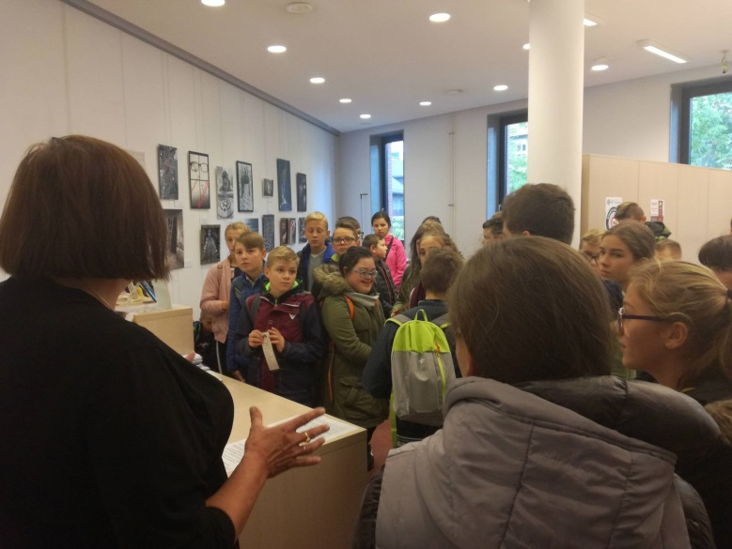
WYCIECZKA.
Zwiedzaliśmy Miejską Bibliotekę Publiczną.

Slide 4
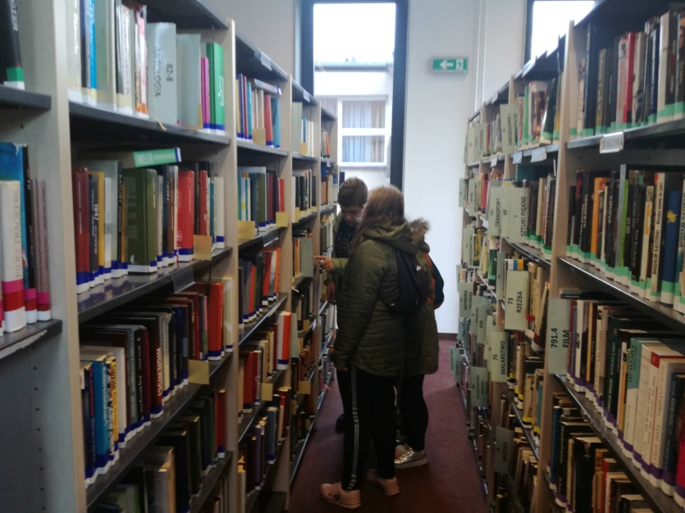
WYCIECZKA.
Byliśmy zafascynowani zbiorami biblioteki.

Slide 5
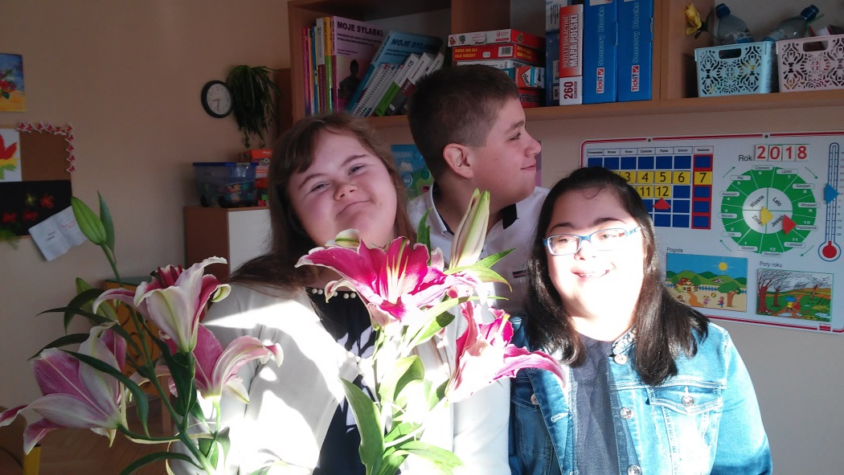
ŚWIĘTO KOMISJI EDUKACJI NARODOWEJ.
Składaliśmy życzenia naszym nauczycielom.

Slide 6
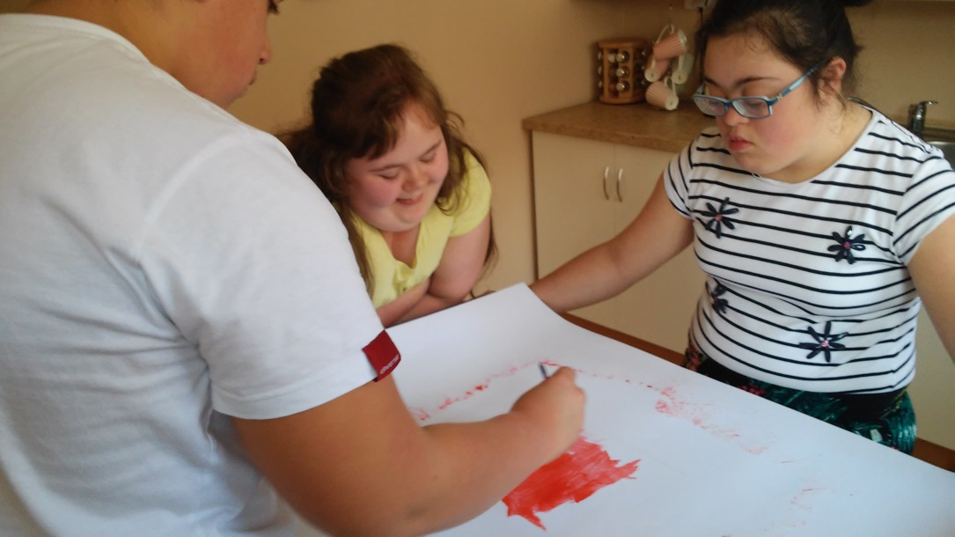
100-lecie niepodległości.
Wspólnie przygotowaliśmy „Plakat dla Niepodległej”.

Slide 7
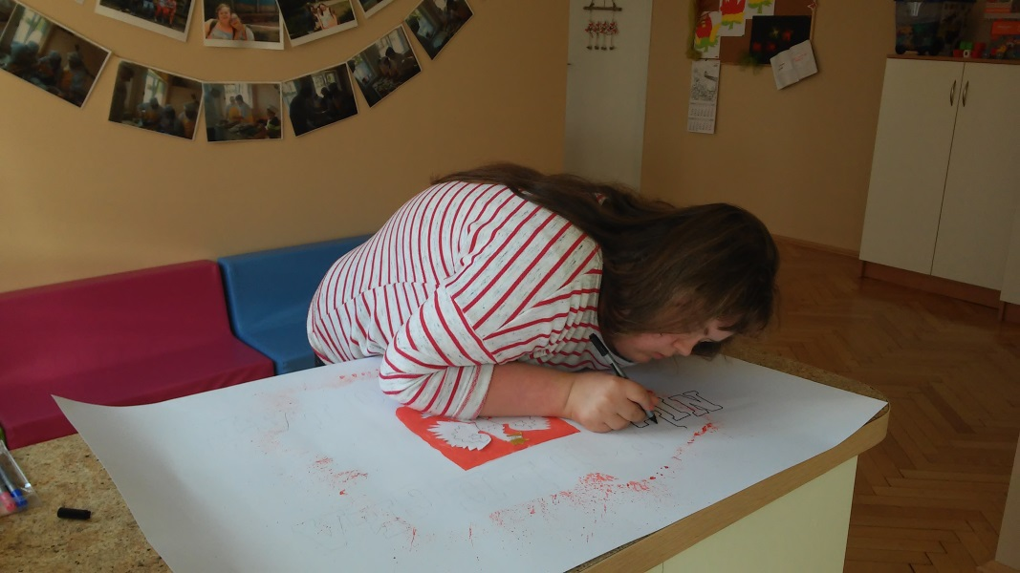
100-lecie niepodległości.
Prace wykonywaliśmy z zaangażowaniem.

Slide 8
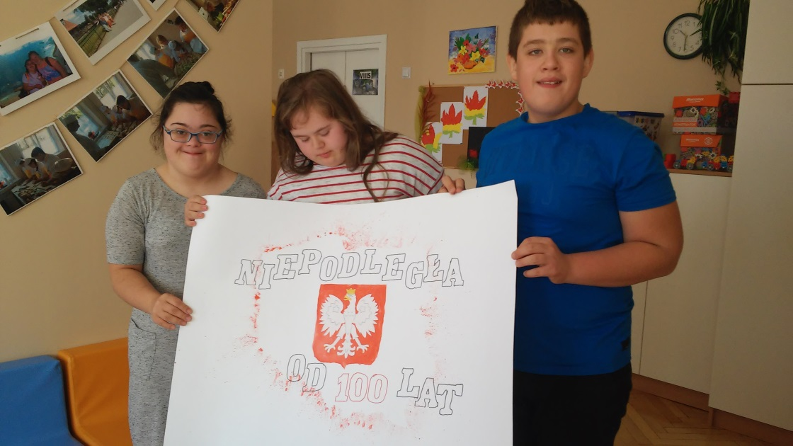
100-lecie niepodległości.
W ten sposób włączyliśmy się w finał obchodów 100-leia Niepodległości.

Slide 9
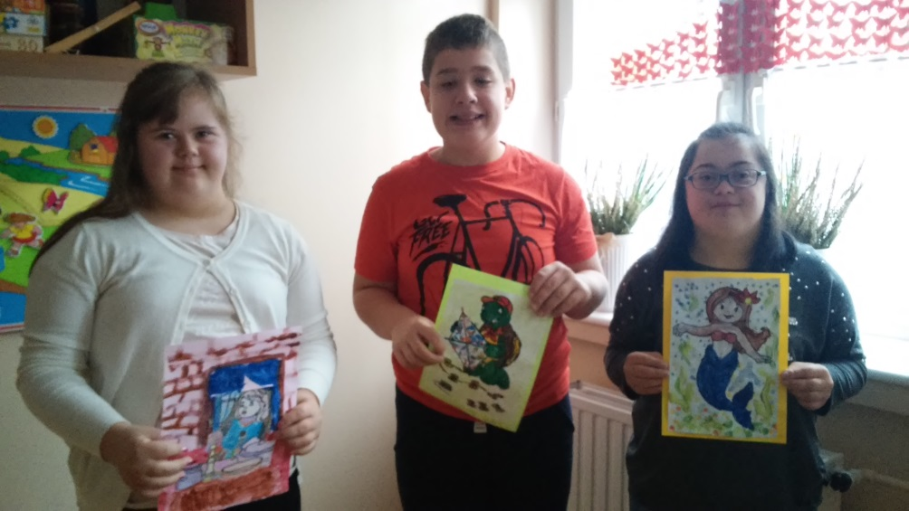
Konkurs biblioteczny.
Wykonaliśmy prace plastyczne na konkurs biblioteczny
„Mój ulubiony bohater książkowy”.

Slide 10
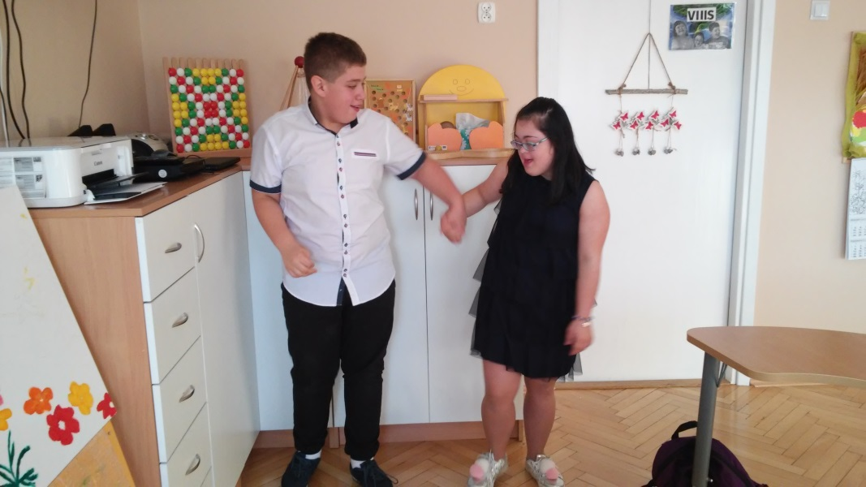
NASZE ZAJĘCIA.
Na zajęciach muzyczno- ruchowych ćwiczyliśmy układ taneczny.

Slide 11
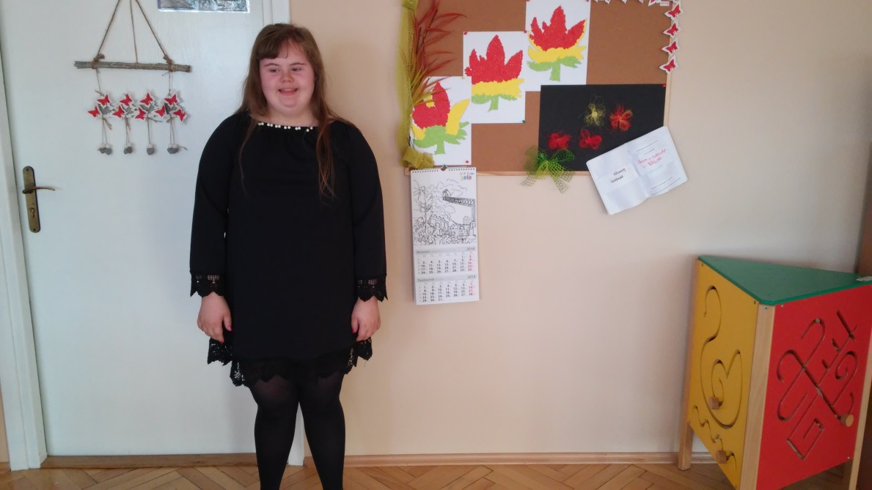
Nasze zajęcia.
Uczyliśmy się recytować wiersze.

Slide 12
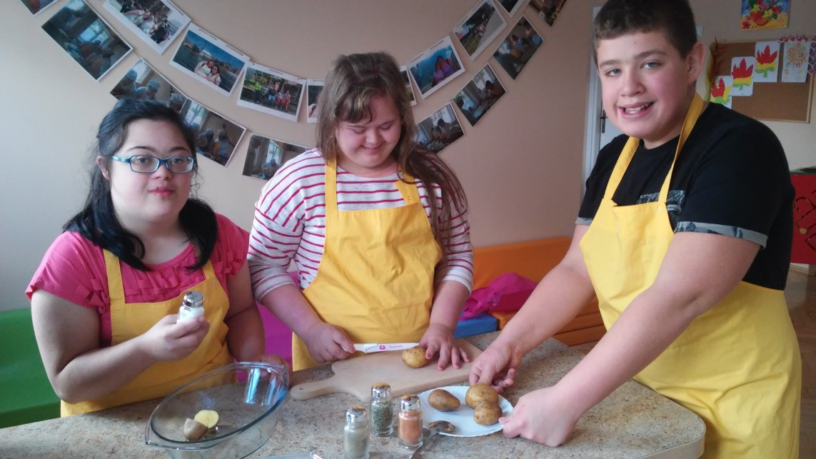
NASZE ZAJĘCIA.
Na zajęciach kulinarnych przyrządzaliśmy ziemniaczki zapiekane w piekarniku.

Slide 13
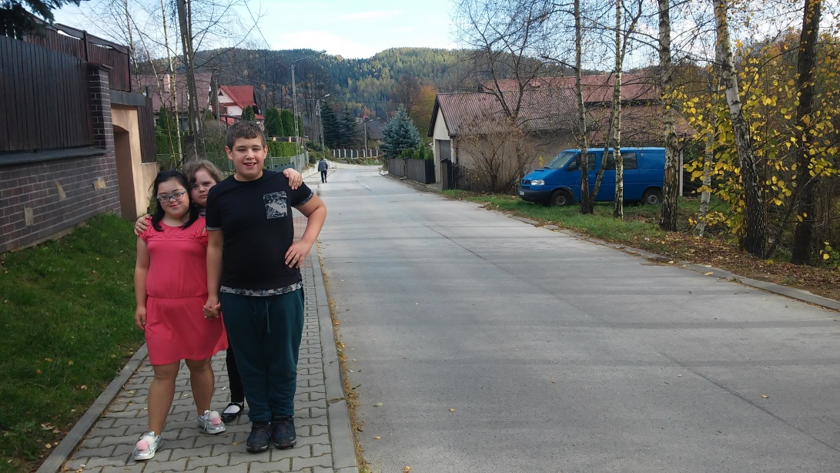
NASZE ZAJĘCIA.
Podczas spacerów obserwowaliśmy zmiany w przyrodzie.

Slide 14
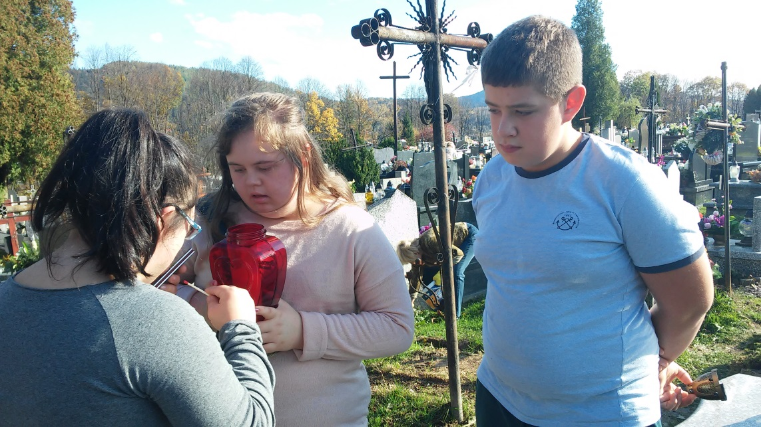
Akcja znicz.
Uczciliśmy pamięć zmarłych, udając się na pobliski cmentarz.

Slide 15
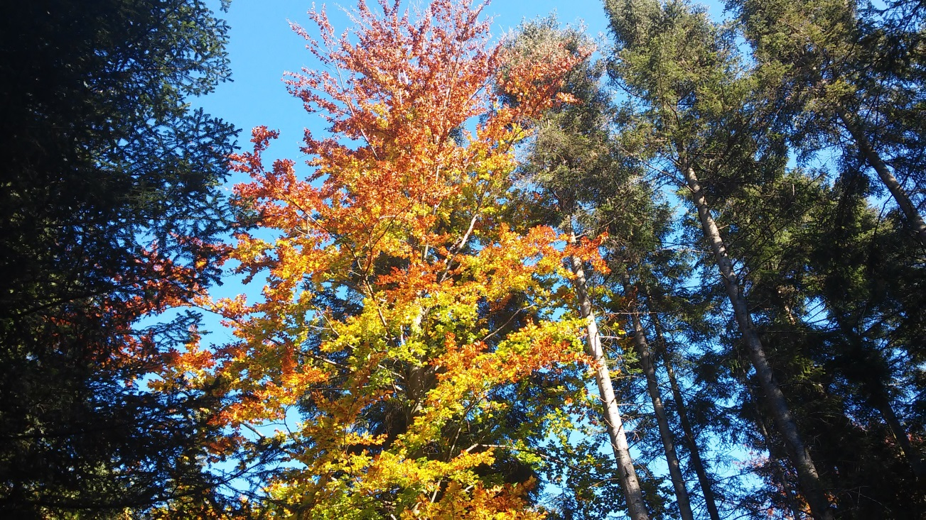
Cdn.

